Slide 1
Семинар на тему: Современные подходы к преподаванию истории в условиях введения обновленных ФГОС СОО»
Докладчик: учитель истории МБОУ «СОШ с.Зандак-Ара» Дибирова З.Б.

Slide 2
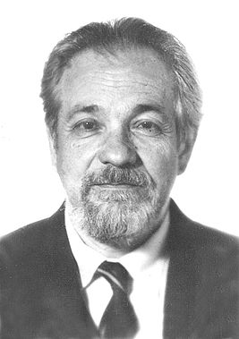
« Для историка не существует
источников хороших и плохих,
достоверных и недостоверных,
в каждом источнике так или
иначе отразилась какая-то
частичка исторической
действительности…»
Владимир Борисович Кобрин
д.и.н., профессор

Slide 3
Исторический источник
К историческим источникам относится все
созданное человеком, в том числе и
результаты его взаимодействия с
окружающей средой, а также памятники
письменности, которые в методике
называются документами.

Slide 4
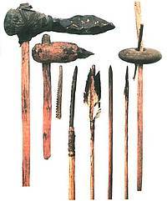
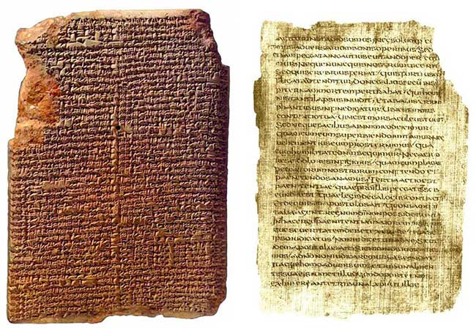
Исторические источники делятся на 3 основные группы:
Вещественные источники: монеты; печати; остатки посуды, украшений, оружия; жилища и т.д.
Письменные источники: документы; летописи; мемуары; письма; своды законов.
Устные источники: сказки; мифы; былины.

Slide 5
Цели работы с историческими источниками:
- расширение знаний обучающихся;
- развитие приёмов мыслительной деятельности и познавательных способностей обучающихся;
- повышение интереса к предмету.

Slide 6
Например
Создавая образную картину Бородинской битвы,
учитель может привести два обращения к войскам
накануне сражения. Обращение Наполеона: «Воины!
Вот сражение, которого вы столько желали. Победа
зависит от вас. Она доставит нам всё нужное, удобные
квартиры, скорое возвращение в отечество». И обращение
М.И.Кутузова: «Вам придётся защищать землю родную,
послужить верой и правдой до последней капли крови». В
объяснении, предшествующем изложению документа,
учитель указывает источник, подчёркивая, что героизм
русской армии, мужество и упорство солдат опираются на
высокое понимание своего долга, что ярко показано в
обращении М.И. Кутузова.

Slide 7
Каждый раз необходимо обращать
внимание школьника на то, кем
был составлен документ, каким годом или
числом он датирован, каково было
положение страны в данное время (или
международное положение), что
узнавали люди нового из содержания
данного документа.

Slide 8
Учащиеся 5-6-х классов при работе с историческими документами должны уметь:
•Определить тип документа.
•Определить время написания документа или историческую
эпоху.
•Определить автора (если возможно) или принадлежность
предполагаемого автора к социальной группе.
•Расположить несколько документов в хронологическом
порядке.
•Работать с документами по отдельным вопросам учителя.
•Составить конкретные вопросы к документу.
•Пересказать содержание документа.
•Составить простой рассказ о событиях (о личности) с
использованием исторического документа.
•Анализировать документ по предлагаемому плану.
•Составить развернутый рассказ с использованием
нескольких документов.

Slide 9
Работа учащихся 7-8-х классов подразумевает более глубокий аналитический характер. Ученики данных классов должны уметь:
• Составить вопросы к документам более глубокого
аналитического характера.
• Анализировать документ по предлагаемому плану
(более сложный план).
• Анализировать документ в контексте исторической
ситуации.
• Использовать документ для доказательства
собственного мнения.
• Проводить поиск необходимой информации в
одном или нескольких исторических документах.
• Выстраивать собственные суждения, опираясь на
материал одного или нескольких документов

Slide 10
Деятельность выпускника основной школы предусматривает творческий характер работы документами. Обучающиеся должны уметь:
• Отбирать необходимый материал из нескольких документов для
самостоятельного решения учебной задачи.
• Сопоставлять исторический документ с другими историческими
источниками.
• Сопоставлять исторические документы, отражающие различные
взгляды на одно и то же событие.
• Выявлять причинно-следственные связи событий и фактов,
отраженных в историческом документе.
• Извлекать из нескольких исторических документов необходимую
информацию, обобщать и анализировать.
• Свободно оперировать информацией, добытой в результате
анализа нескольких исторических документов.

Slide 11
Выводы, полученные в результате работы с историческим источником, становятся более убедительными, содействуют конкретизации исторического материала, созданию ярких образов и картин прошлого, создаётся ощущение духа эпохи; значительно расширяется круг социальной информации, осваиваемой учащимися, и, что не менее важно, служат основой для развития познавательной активности школьников.

